Slide 1


2022
认识实习答辩
答辩人：210401-陈修昊

Slide 2
目录
PART 01
前言
PART 02
互联网时代的变化
CONTENTS
PART 03
互联网未来十年
PART 04
三维图形引擎与智能工厂建设
PART 05
对行业发展前景的认识

Slide 3

Part 1
前言
第1部分

Slide 4

前言
感谢学校老师和三位主讲人在当下疫情肆虐的环境下成功地开展线上报告会
通过三场报告会，刚我能够对计算机行业和互联网有一个更感性的认识，也为后续专业理论知识的学习奠定一个良好的基础。

Slide 5
Part 2
互联网时代的变化
第2部分

Slide 6
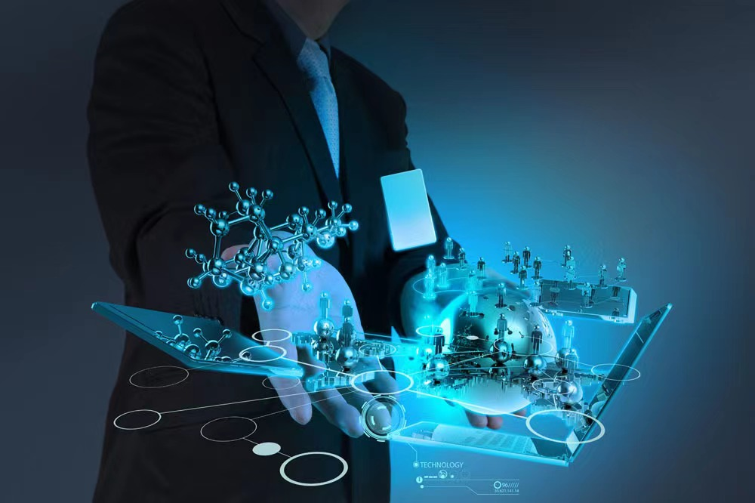
互联网时代的变化
1994年互联网正式介入中国，到今天为止已经有28年的时间了。我们都伴随着互联网一起成长，经过了全球化、市场经济、互联网进程的洗礼，最终互联网成为了我们的一种生活方式。

Slide 7
互联网时代的变化
【网络时代的变迁】
【给我们生活带来的变化】

Slide 8

互联网时代的变化
【网络时代的变迁】
1.0时代
人们讲究的是把信息创造出来，通过各种方式让人们看，从而影响人的消费行为。互联网技术开创了人类的一个全新的时代。

Slide 9
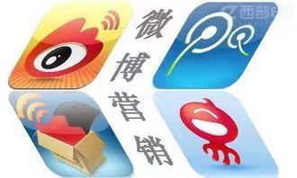
互联网时代的变化
【网络时代的变迁】
2.0时代
特征就是交互、碎片化、去中心化。每个人都是信息的传播者和发布者，从主动的兴趣到互动的体验，再到广泛的扩散，所以2.0时代又叫新媒体时代。

Slide 10


互联网时代的变化
【网络时代的变迁】
3.0时代
5G时代的发展，大数据的发展，共享经济的发展，顺其自然地催生了短视频时代的发展，vlog时代潮流是必然的

Slide 11
互联网时代的变化
【给我们生活带来的变化】
互联网的出现扩大了人们的交友圈，以前自己的朋友圈很小，也就是周围的几个人，而现在网络的发展，各种社交软件的出现，我们可以交到各行各业的朋友，扩大自己的交友圈。
互联网也极大的丰富了人们的娱乐活动，电视、电影、游戏等等，这些娱乐活动我们在手机上通过互联网就可以观看到，这也为人们的娱乐活动提供了一个极大的方便，促进了人们的休闲娱乐时光。
互联网的出现极大的方便了人们的日常生活，比如：网上购物，网上缴费，网上订餐等等，极大的方便了人们。
互联网的出现，为我们的生活带来了很大的影响，互联网会在以后的时间里发展的越来越好

Slide 12
Part 3
互联网未来十年
第3部分

Slide 13

互联网未来十年
互联网未来发展趋势：未来十年是消费互联网向产业互联网迭代的十年。同时互联网也会向专业化、精细化和物联网等方向深入发展。

Slide 14
互联网未来十年
【发展趋势】
【个人机遇】

Slide 15






互联网未来十年
【发展趋势】

Slide 16
互联网未来十年
【个人机遇】
作为这个时代应该具备的态度，跟上发展趋势，是出于自己对工作现状以及如何应对未来挑战所作出的思考
就像08年对房价的犹豫，电子商务刚出现时对它的质疑，微信公众平台诞生时的漠视，让很多人错失难得的机遇
无论如何，我们在认知上见证了互联网的变化，而这个时代，也已经直面而来！
这次互联网发展带来的科技变革，我们不能再错失。一定要让我们自身这个铁成为我们的淘金工具。

Slide 17
Part 4
三维图形引擎与智能工厂建设
第4部分

Slide 18
三维图形引擎与智能工厂建设
【智能工厂】
【三维图形引擎】

Slide 19
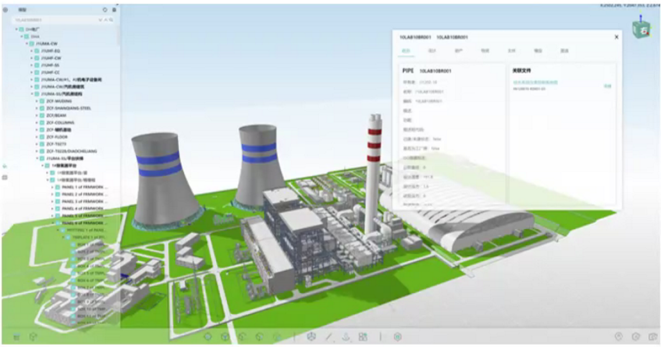
三维图形引擎与智能工厂建设
【智能工厂】
我们知道工厂是看得见，摸得着，我们通常称之为物理工厂；而数字化工厂，它实际上是经过在计算机中建模之后形成与物理工厂对应的数字工厂。同时，经过数据的管理，形成统计分析，应急指挥，相应的应用之后，我们称之为数字化工厂。

Slide 20
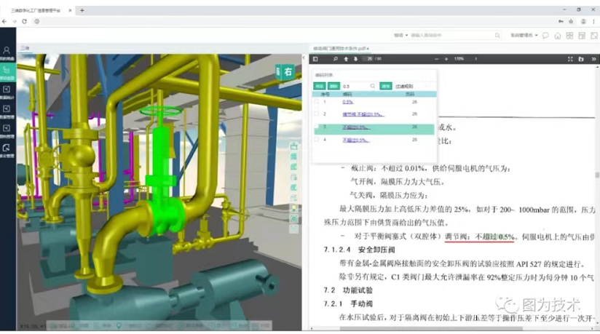
三维图形引擎与智能工厂建设
【三维图形引擎】
图为技术自主研发的OCR引擎是一款业界领先的图像识别工具，为流程工厂的基础数据抓取、查询、引用及深化利用创造了条件，大大降低了企业手动数据录入的人力及时间成本，结合T-Plant平台二三维定位功能，可实现文档内容与三维模型的双向联动，有效提升企业数字化程度，助力企业数字化转型。

Slide 21
Part 5
对行业发展前景的认识
第5部分

Slide 22
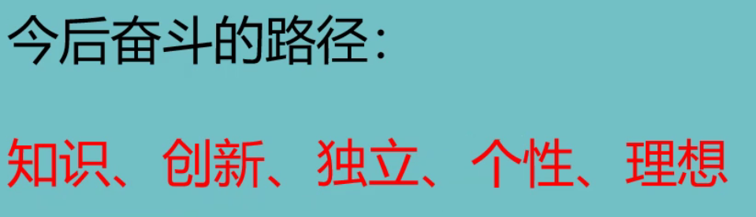
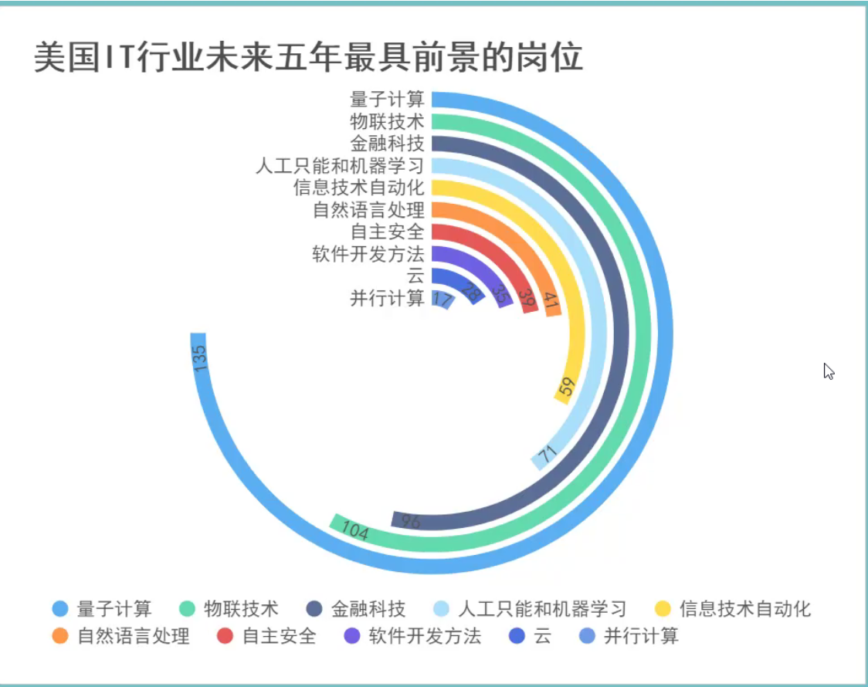
对行业发展前景的认识
计算机行业在当前的互联网时代被赋予了更多的含义，行业规模逐渐庞大且生态体系逐渐完善，计算机行业在产业互联网时代也将随着物联网、大数据和人工智能的发展而开辟出新的发展空间，从当前计算机行业的这些发展基本面来看，未来计算机行业的发展前景还是非常广阔的。

Slide 23

不妥之处还望批评指正

